Slide 1
Workshop “Verstedelijken buiten de gebaande paden” Welkom! Namens: Mooi Nederland, team Verstedelijking BZK en PosadMaxwan

Slide 2
6 “stel-dat” verkenningen
Op de vraagstukken waar grote systeemkeuzes nodig zijn
Waterveiligheid, landbouw, natuur, energie, economie, verstedelijking
Met teams vanuit de relevante departementen (altijd combinaties)
Met ontwerpbureaus
Met gerichte uitnodiging van experts
En hier vandaag dus!
2100-2050-2030
Hoe is het nu – wat komt er op ons af – waar zou je naartoe kunnen willen
Hoe zou je daar kunnen komen en waar zitten dan de cruciale keuzes?
Hoe zou het er dan uit kunnen zien?

Slide 3
Leefbare steden en regio’s
In de NOVI is als verstedelijkingsstrategie het Stedelijk Netwerk Nederland geïntroduceerd.
Is basis voor opvang huidige verstedelijkingsdruk (wonen, werken, verplaatsen, recreëren).
Maar bevolking groeit.
Is het SNN dan nog steeds het juiste concept? Of tijd voor nieuwe wegen?

Slide 4
4 mogelijke toekomstbeelden
“Doorgaan op de huidige weg”
“Meebewegen en veranderen”
“Specialiseren en concentreren”
“Diversifiëren en regionaliseren” → zie grote kaart op tafel en beschikbare A3
Workshop 1: nummer 1 en 2
Workshop 2: nummer 3 en 4

Slide 5
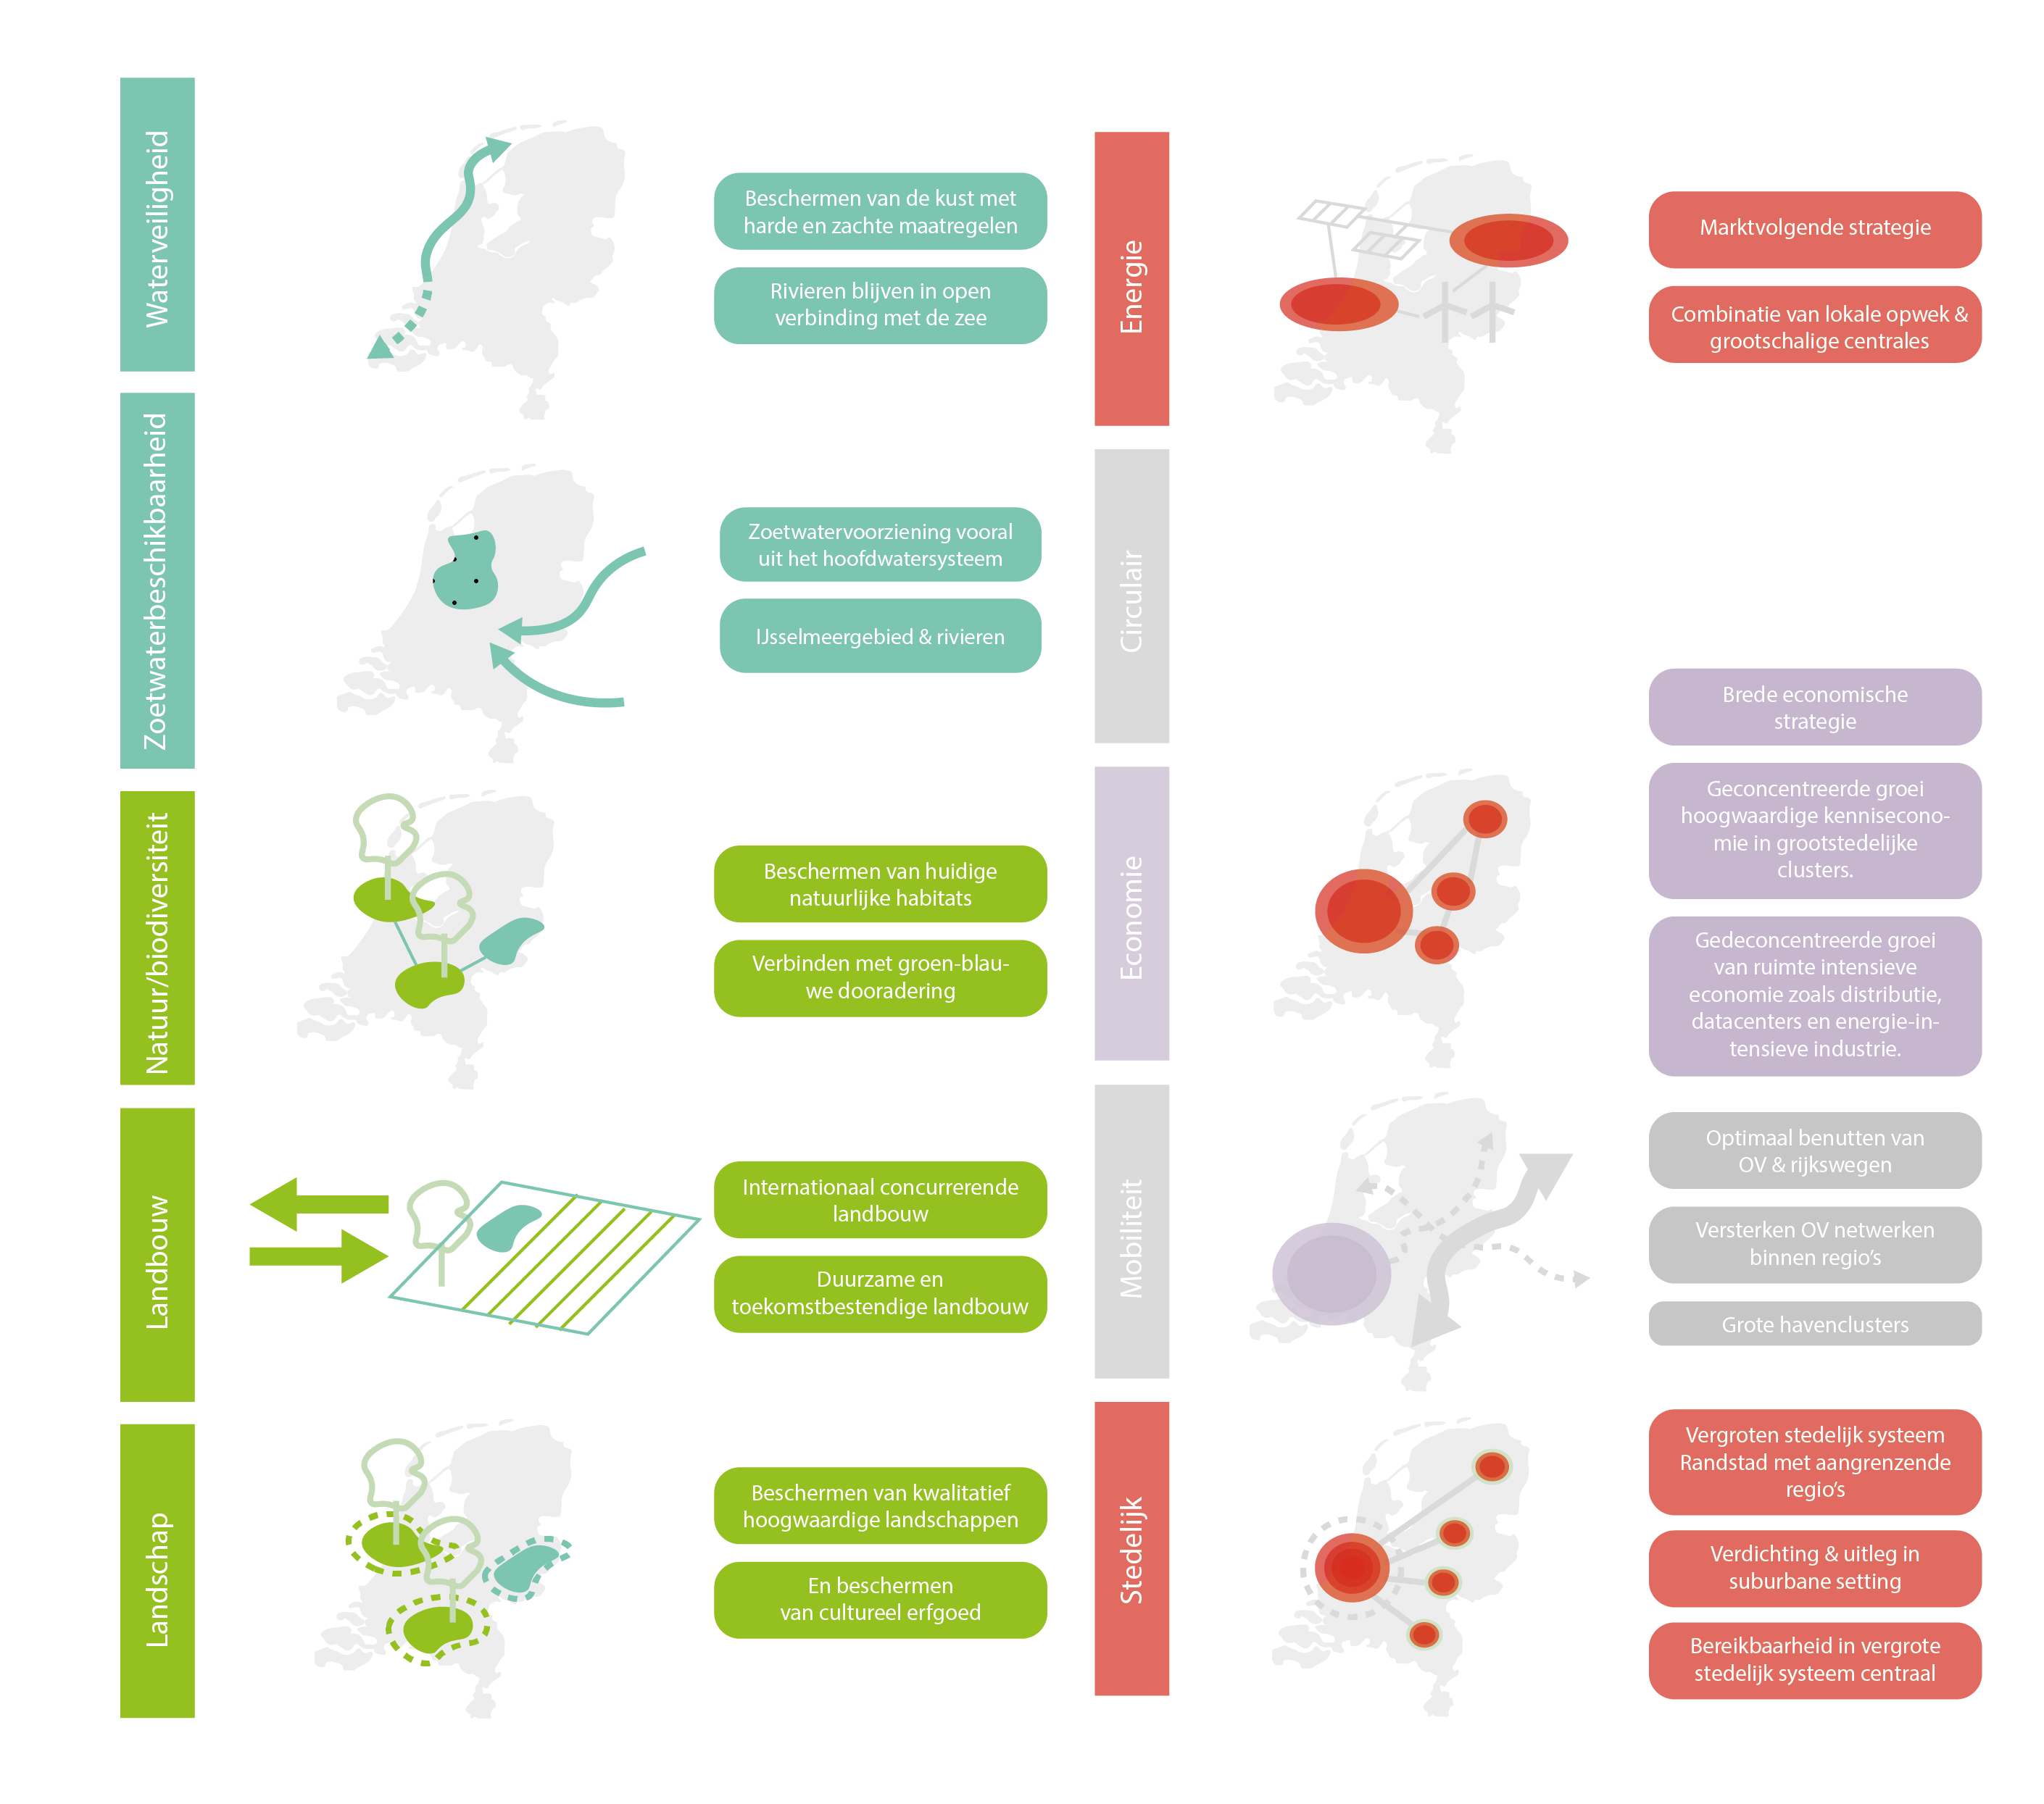
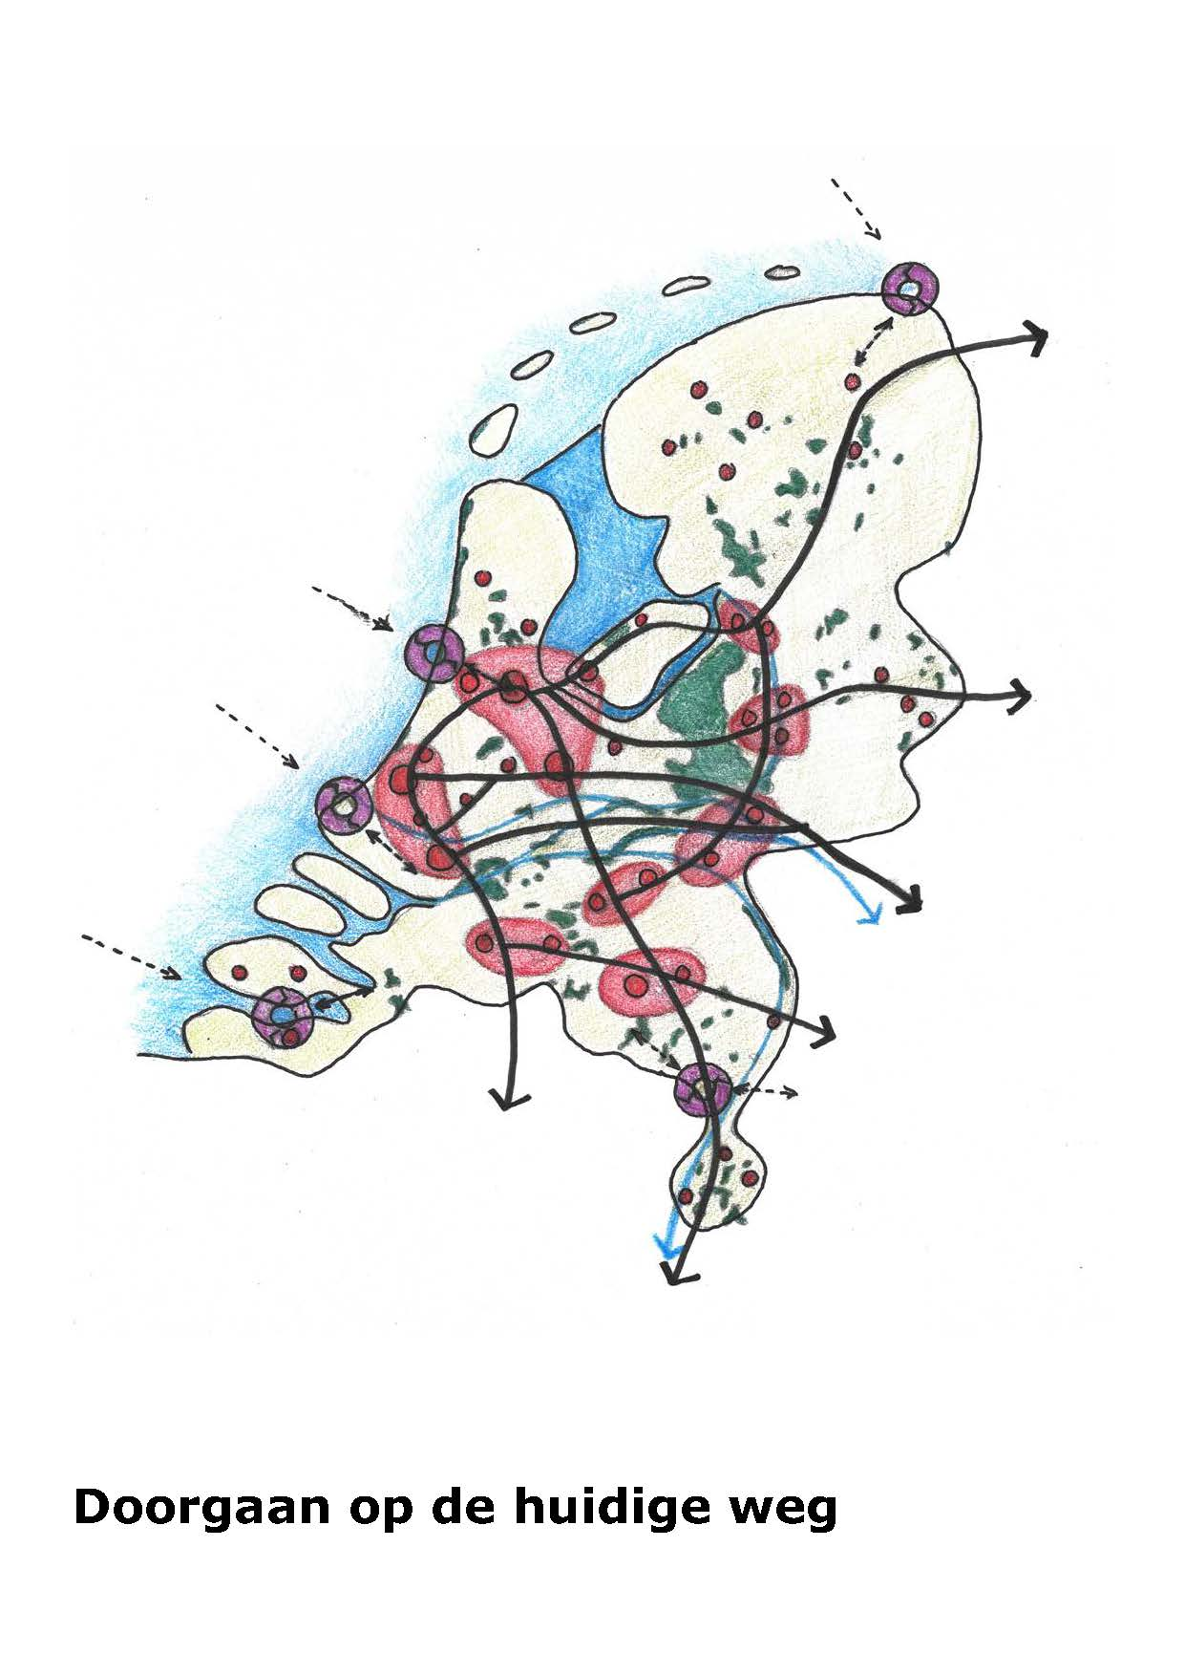

Slide 6
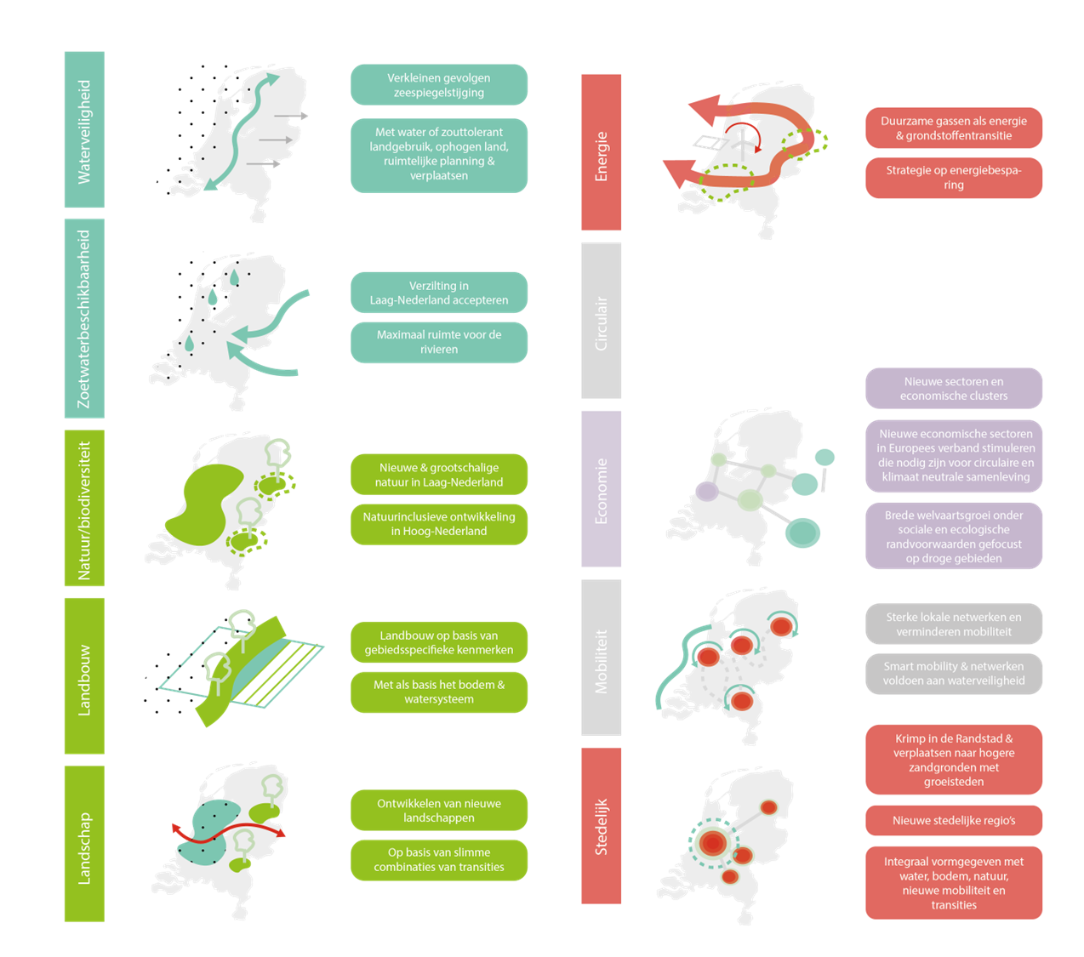
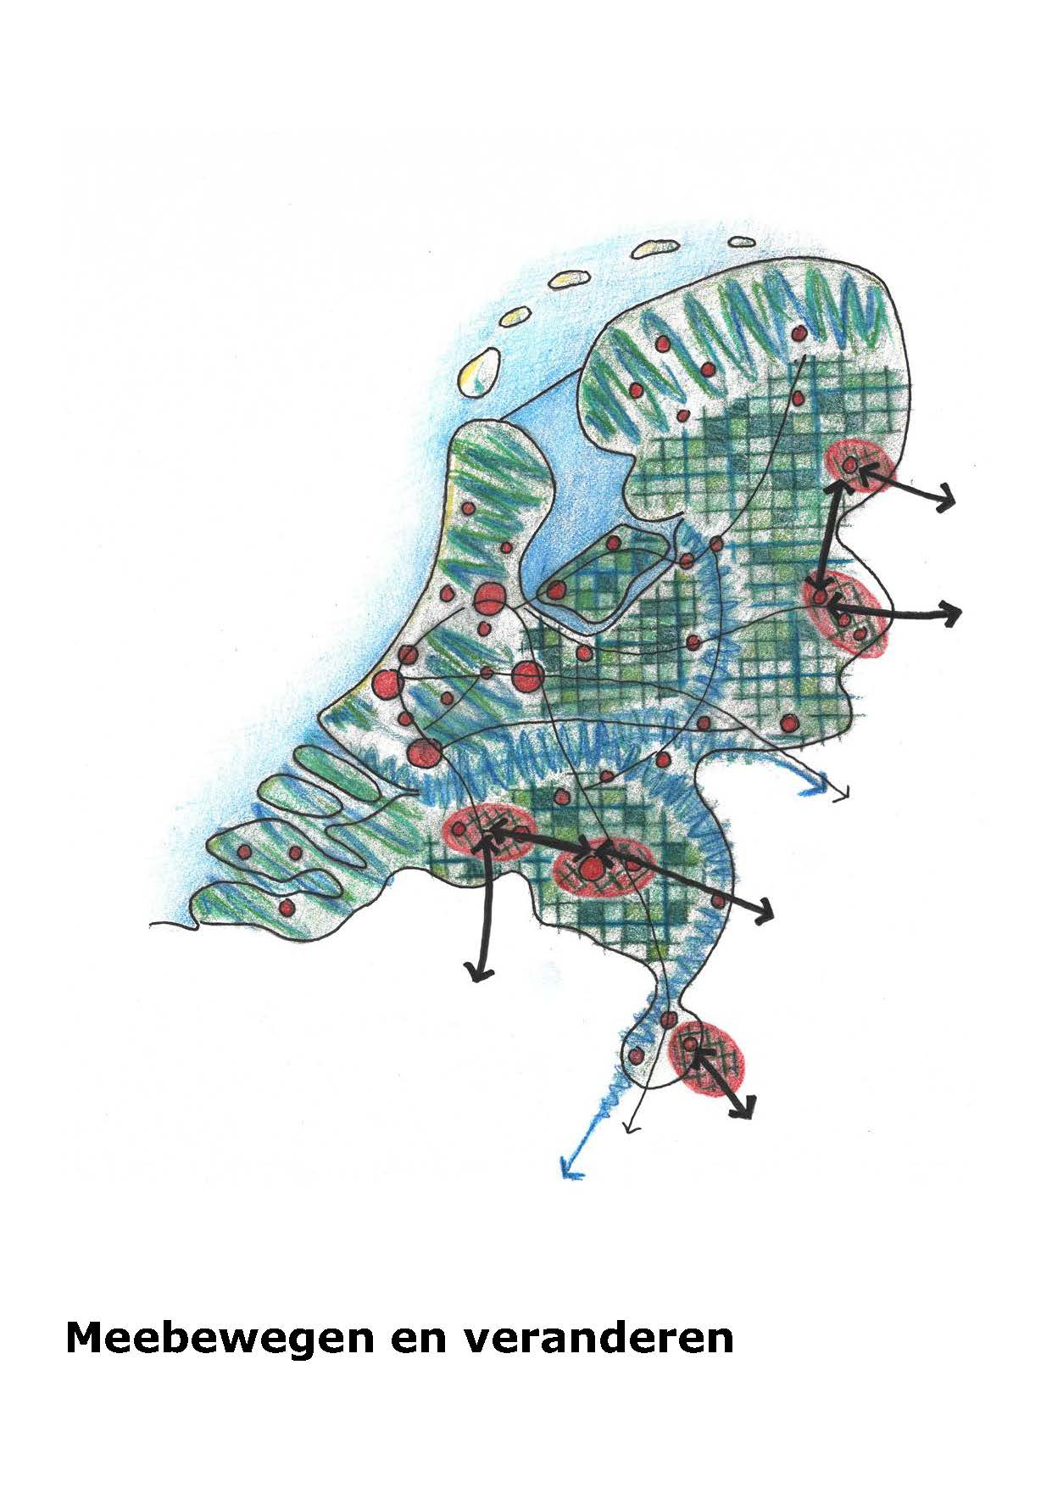

Slide 7
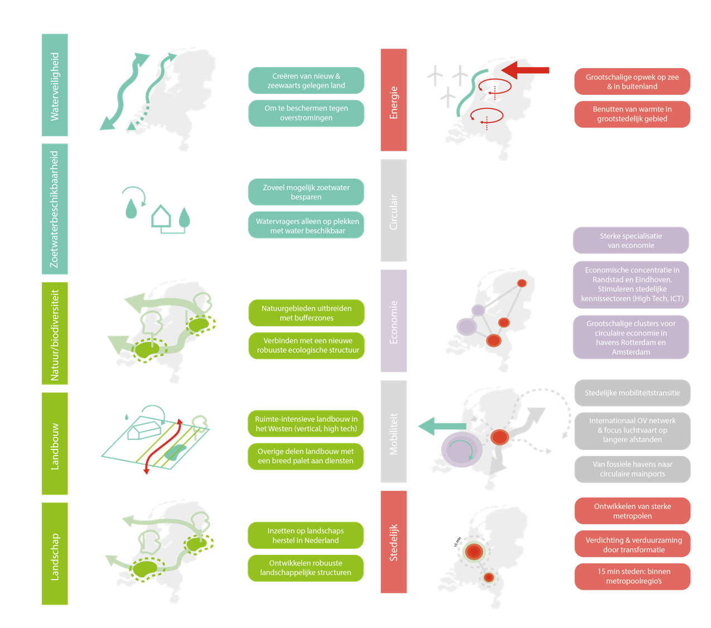
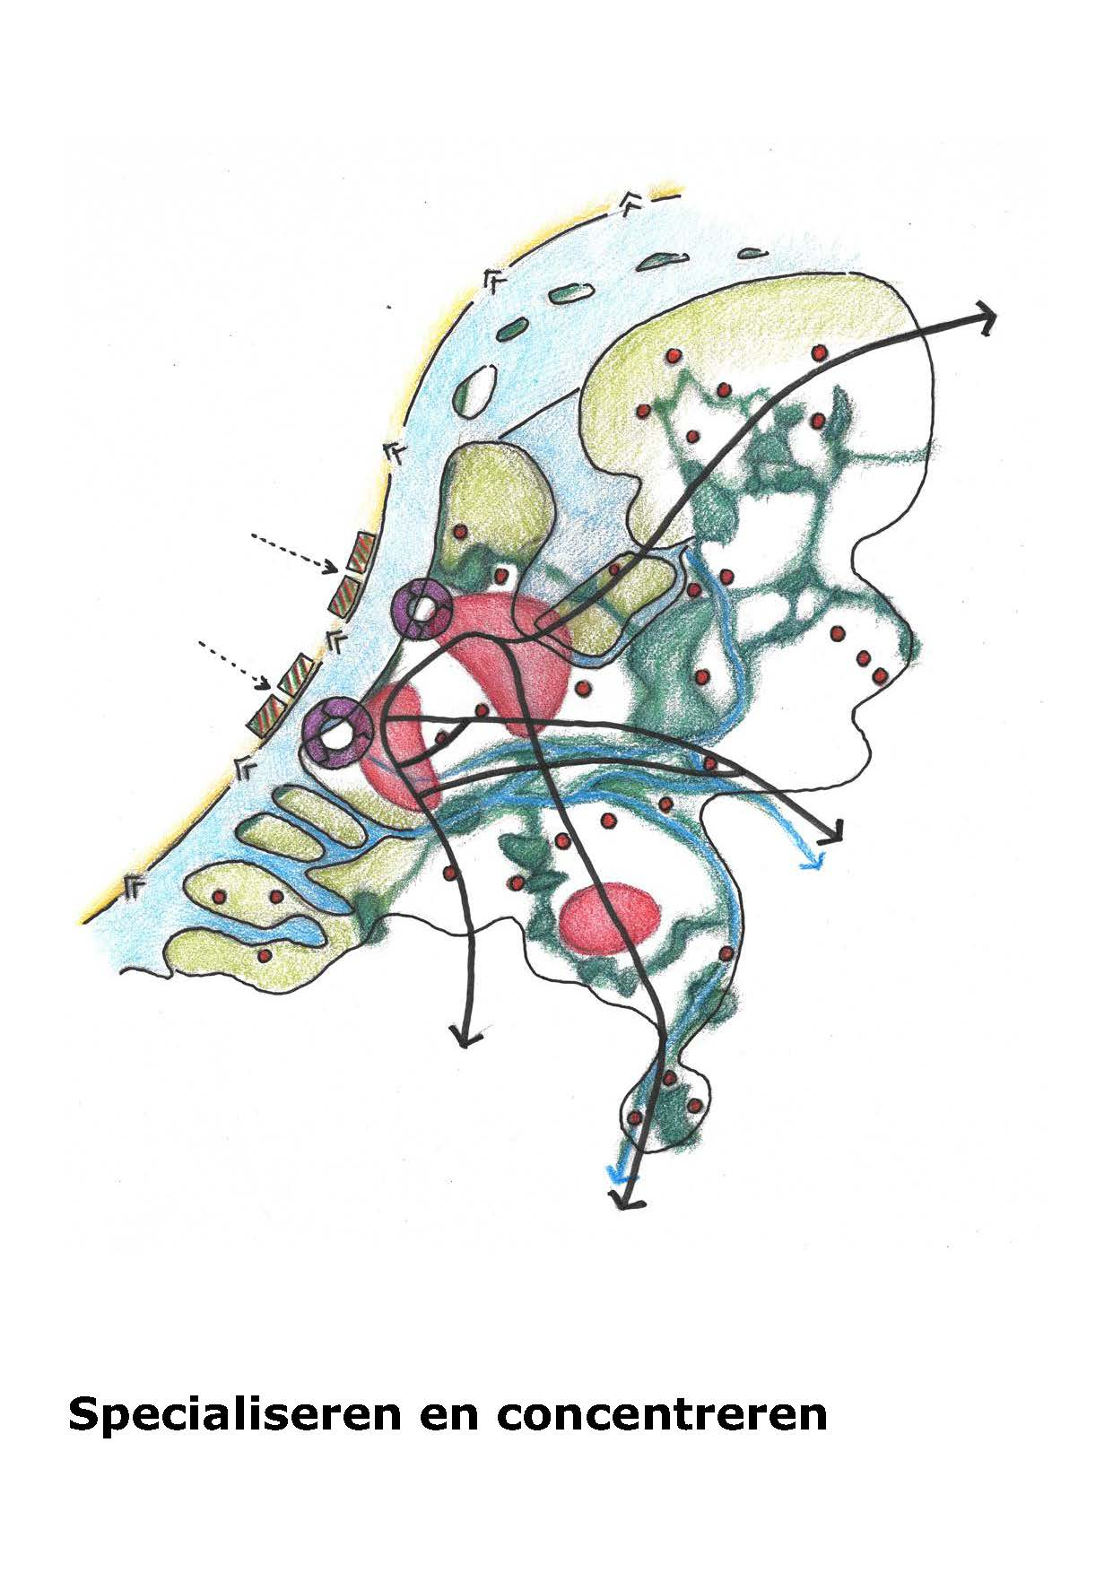

Slide 8
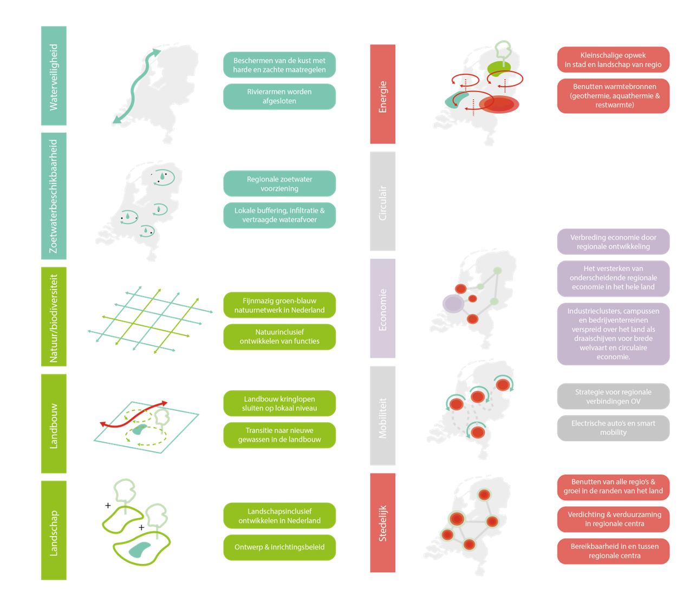
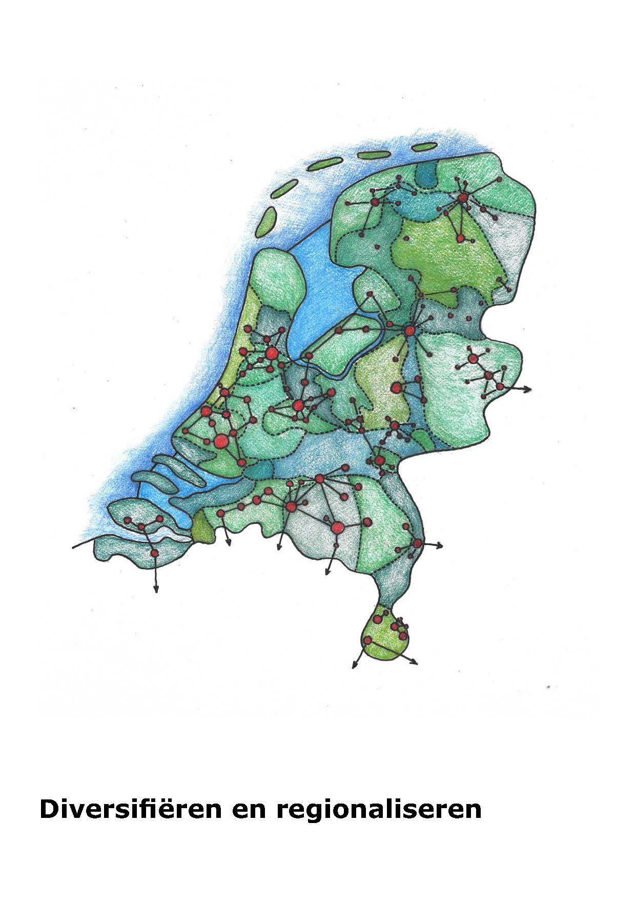

Slide 9
Workshop 1
Doorgaan op de huidige weg
Meebewegen
en veranderen
Welk infrastructureel netwerk hoort hierbij?
Welke verbindingen zijn cruciaal en moeten we intensiveren? Welke extreme varianten kunnen we bedenken?
Welk demografisch perspectief en welke economie hoort hierbij?
Wat faciliteren/stimuleren we? Welke demografische opbouw? Welke onderdelen van de economie moeten we versterken als we dit willen afdwingen?
Welke woonomgevingen horen hierbij?
Welk type wijken zal extreem transformeren? Welke transformaties horen daarbij? Centrumgebieden, naoorlogse wijken, dorpen, …?

Slide 10
Workshop 2
Specialiseren en
concentreren
Diversifiëren en
regionaliseren
Welk infrastructureel netwerk hoort hierbij?
Welke verbindingen zijn cruciaal en moeten we intensiveren? Welke extreme varianten kunnen we bedenken?
Welk demografisch perspectief en welke economie hoort hierbij?
Wat faciliteren/stimuleren we? Welke demografische opbouw? Welke onderdelen van de economie moeten we versterken als we dit willen afdwingen?
Welke woonomgevingen horen hierbij?
Welk type wijken zal extreem transformeren? Welke transformaties horen daarbij? Centrumgebieden, naoorlogse wijken, dorpen, …?

